Slide 1
DESENVOVIMENTO WEB
AULA 7
17/09/2024

Slide 2
FATEC Prof. Francisco de Moura - JACAREÍ
DSM – 1º SEMESTRE 2024-2
PROGRAMAÇÃO WEB I
PROF. CLÁUDIO GOMES
claudio.gomes5@fatec.sp.gov.br

Slide 3
OBJETIVOS:
Introdução à linguagem de formatação CSS;
Estilos inline;
Folha de estilos interna;
Folha de estilos externa
Seletores

Slide 4
Introdução à linguagem de formatação CSS:
Na página web usamos as marcações HTML para criar a estrutura do documento, isto é, constitui boa prática não usar marcações de formatação para formatar o documento HTML. Para definir a formatação dos elementos HTML usamos a linguagem de estilos CSS (Cascading Style Sheets – Folhas de Estilo em Cascata). Para mais detalhes https://developer.mozilla.org/pt-BR/docs/Learn/CSS/First_steps/What_is_CSS.
A linguagem CSS é formada por propriedades que podem ser aplicadas aos elementos HTML. A definição de uma propriedade CSS é formada pelo par nome e valor:
name:value

Slide 5
Introdução à linguagem de formatação CSS:
Existem muitas propriedades, mas aqui apresentaremos apenas alguns exemplos para verificarmos a sua regra de construção:
Propriedades que possuem somente 1 valor. No exemplo a seguir a propriedade color recebe somente o valor yellow:
color: yellow;
O valor da propriedade color pode ser definido de diferentes formas. Nos exemplos a seguir todas as cores são o mesmo amarelo:
color: yellow;
color: #ffff00;
color: rgb(255, 255, 0);
Na notação hexadecimal usa-se #RedRedGreenGreenBlueBlue e na função rgb os parâmetros possuem o seguinte significado rgb(red, green, blue), em ambos os casos os valores variam entre [0,255].
Para mais detalhes acesse https://www.w3schools.com/cssref/css_colors_legal.php.

Slide 6
Introdução à linguagem de formatação CSS:
Propriedade com nome composto: usa-se hífen para compor o nome da propriedade que possui mais de um nome, pois assim como nas linguagens de programação, um nome de recurso não pode ter espaços:
background-color: yellow;
font-size: 14px;
text-align: center;
Propriedade com valor composto: no exemplo a seguir a borda receberá 1 pixel de espessura, será do tipo contínua e vermelha, isto é, podemos definir as três propriedades da borda separando os valores por espaços:
border: 1px solid red;
As propriedades de border podem ser definidas individualmente. No exemplo a seguir a borda receberá 2 pixels de espessura, será pontilhada (dotted) e azul:
border-width: 2px;
border-style: dotted;
border-color: blue;
A propriedade border define a borda nos quatro lados (top, right, bottom e left), porém podemos definir as bordas individualmente:
border-top: 1px solid red;
border-right: 2px solid green;
border-bottom: 1px dotted blue;
border-left: 4px solid yellow;

Slide 7
Introdução à linguagem de formatação CSS:
Da mesma forma podemos especificar apenas a cor, estilo e largura de um lado da borda:
border-top-color: red;
Para mais detalhes https://www.w3schools.com/css/css_border.asp.
Propriedades com sequência de valores: a propriedade font-family pode receber vários nomes de fontes, mas ela usará apenas uma fonte. No exemplo a seguir, o navegador verificará se existe a fonte Arial, se ela não existir o navegador usará a fonte Helvetica, e se não tiver ele usará sans-serif, e se não tiver ele usará a fonte padrão do navegador. Os nomes são separados por vírgula.
font-family: Arial, Helvetica, sans-serif;

Slide 8
Introdução à linguagem de formatação CSS:
Estilos inline
Há três formas diferentes de aplicar CSS a um documento HTML: inline, folhas de estilos interna e folhas de estilos externa (https://developer.mozilla.org/pt-BR/docs/Learn/CSS/First_steps/How_CSS_is_structured).
No estilo inline a formatação CSS é aplicada na própria marcação. O atributo style é usado para receber as propriedades CSS do elemento. No exemplo a seguir as formatações são aplicadas apenas ao próprio elemento.
Observe que as propriedades CSS são delimitadas pelo ponto e vírgula.

Slide 9
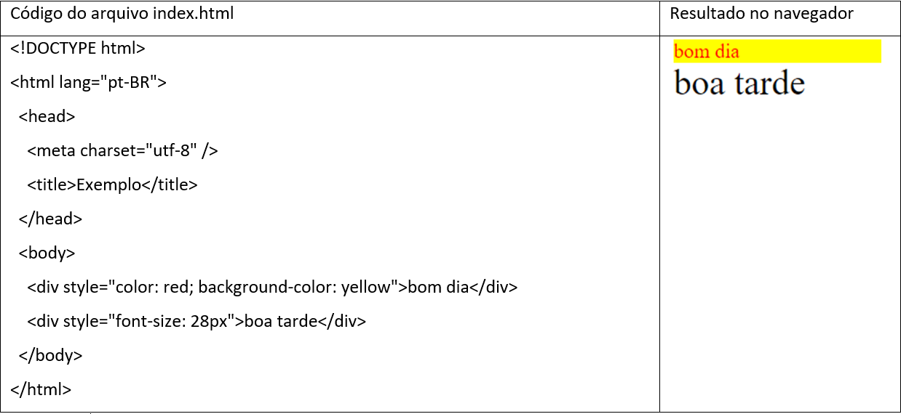
Introdução à linguagem de formatação CSS:

Slide 10
Introdução à linguagem de formatação CSS:
Folha de estilos interna
As propriedades CSS são declaradas no elemento <style>, que, preferencialmente, deve estar no cabeçalho do documento <head>. Para aplicar a formatação aos elementos específicos do documento precisamos vincular as formatações aos seletores de elementos HTML – posteriormente será explicado sobre seletores CSS. No exemplo a seguir:
Todos os elementos <p> do documento receberão a formatação de cor de fonte vermelha e fundo amarelo;
Todos os elementos <div> do documento receberão a formatação de cor de fonte verde e tamanho de 28 pixels.
Observe que ao colocar as propriedades CSS no elemento <style>, no <head>, as marcações <div> e <p>, no <body>, possuem apenas a estrutura HTML, ou seja, não possuem as formatações. Constitui boa prática separar a estrutura HTML da formatação CSS. Em outras palavras, deve-se evitar estilos inline.

Slide 11
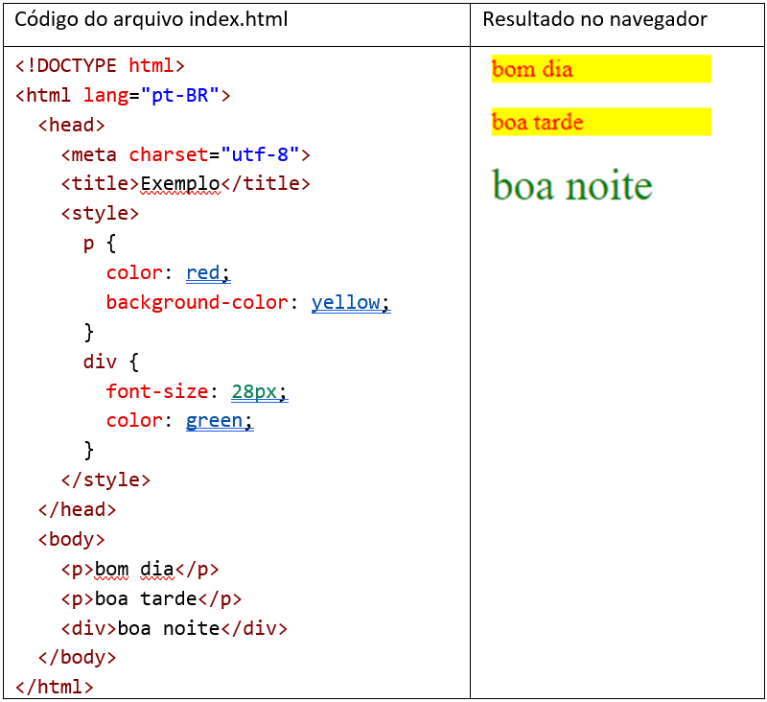
Introdução à linguagem de formatação CSS:

Slide 12
Introdução à linguagem de formatação CSS:
Folha de estilos externa
Uma folha de estilos externa é quando as propriedades CSS são colocadas em um arquivo .css e vinculadas ao documento HTML através do elemento <link>. O elemento <link>, preferencialmente, deve estar no cabeçalho do documento <head>.
O elemento <link> recebe os seguintes atributos:
href: especifica a URL relativa ou absoluta do arquivo a ser vinculado;
rel: especifica o tipo de relacionamento entre o documento HTML e o recurso vinculado. O valor stylesheet indica que está sendo vinculado um arquivo de estilos CSS;
type: define o tipo de conteúdo vinculado. O valor do atributo deve ser um tipo MIME, como text/html, text/css etc. O uso comum desse atributo é definir o tipo de folha de estilo vinculada com o valor text/css.

Slide 13
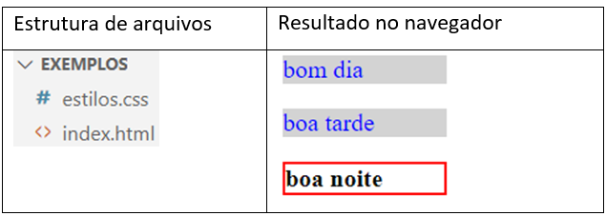
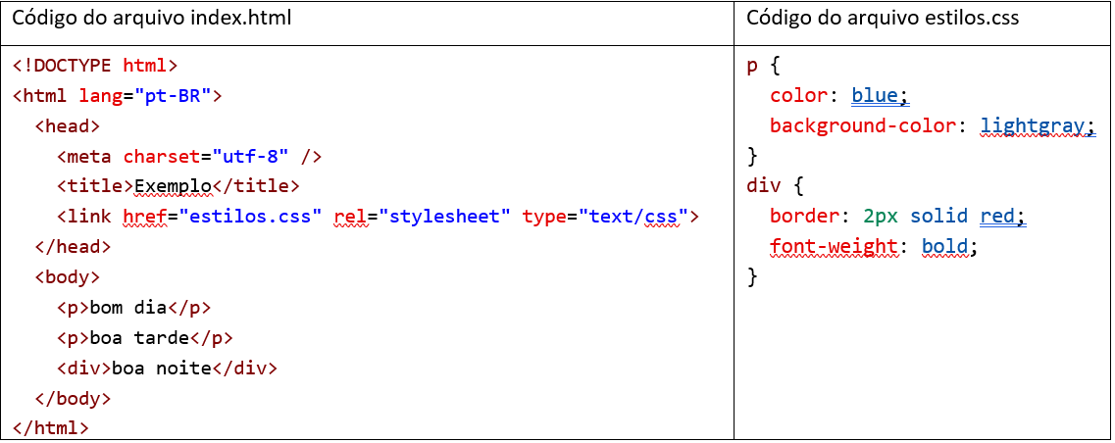
Introdução à linguagem de formatação CSS:

Slide 14
Introdução à linguagem de formatação CSS:
Manter os estilos num arquivo externo é o método mais utilizado para aplicar CSS em um documento HTML, pelo fato de poder utilizar as mesmas folhas de estilos (arquivos CSS) em várias páginas. Na maioria dos casos, as páginas de um portal apresentam poucas diferenças entre si, podendo utilizar as mesmas regras para o estilo padrão da página.
Seletores
Os seletores CSS são usados para atingir os elementos do documento HTML. Existem vários tipos de seletores, aqui apresentaremos apenas os mais usados, veja no exemplo a seguir.
Seletor por tagname: seleciona todos os elementos do documento que possuem o tagname especificado. Por exemplo, todos os elementos <p> receberão o estilo de cor da fonte vermelha:
p { color:red; }

Slide 15
Introdução à linguagem de formatação CSS:
A regra CSS é formado por um seletor seguido pelo par de chaves. As propriedades CSS ficam dentro das chaves e delimitadas pelo ponto e vírgula, assim como é mostrado a seguir:
seletor { propriedade:valor; propriedade:valor }
Seletor por classe (. ponto): seleciona todos os elementos do documento que possuem o valor do atributo class. Como exemplo, todos os elementos do documento HTML que possuem class="destaque" serão selecionados pelo seletor a seguir.
.destaque { color:green; font-weight: bold }
Podem existir vários elementos no documento com a mesma classe, neste exemplo foram apenas dois:
<p class='destaque extra'>três</p>
<div class='destaque'>cinco</div>
Um elemento pode ter mais de uma classe, mas elas precisam estar separadas pelo caractere de espaço:
<p class='destaque extra'>três</p>

Slide 16
Introdução à linguagem de formatação CSS:
Seletor por identificador #: seleciona o elemento do documento que possui o valor do atributo id. Como exemplo, será selecionado o elemento do documento HTML que possui id="principal":
#principal { color:magenta; font-style: italic }
O documento HTML pode ter apenas 1 elemento com o mesmo valor do atributo id. O identificador precisa ser único no documento HTML.
Seletor universal *: aplica estilos a elementos de qualquer tipo. Neste exemplo, todas os elementos do documento receberão o estilo font-family: calibri:
* { font-family: calibri }

Slide 17
Introdução à linguagem de formatação CSS:
Seletor de filhos > : seleciona os elementos que são filhos diretos do elemento especificado anteriormente. No exemplo a anterior, o seletor div > p aplicará o estilo em todos os elementos <p> que possuem como ancestral direto um elemento <div>;
Seletor de descendentes (espaço): seleciona os elementos que são descendentes do elemento especificado anteriormente. No exemplo a anterior, o seletor div span aplicará o estilo em todos os elementos <span> que possuem como ancestral um elemento <div>;

Slide 18
Introdução à linguagem de formatação CSS:
Pseudo classe: são seletores que ocorrem de acordo com o estado do elemento. A pseudo classe :hover ocorre quando o cursor está sobre o elemento na página do navegador. No exemplo a seguir o estilo cor de fundo amarela será aplicado nos elementos que possuem a classe destaque e cujo cursor está sobre elemento. A formatação cor de fundo amarela será retirada do elemento após o cursor deixar o elemento:
.destaque:hover { background-color: yellow }
Podemos aplicar um estilo para mais de um seletor, mas neste caso os seletores devem estar separados por vírgula. No exemplo seguir os elementos <p> e <div>, receberão o estilo definido entre as chaves:
p, div { font-family: Arial; font-size: 15px }

Slide 19
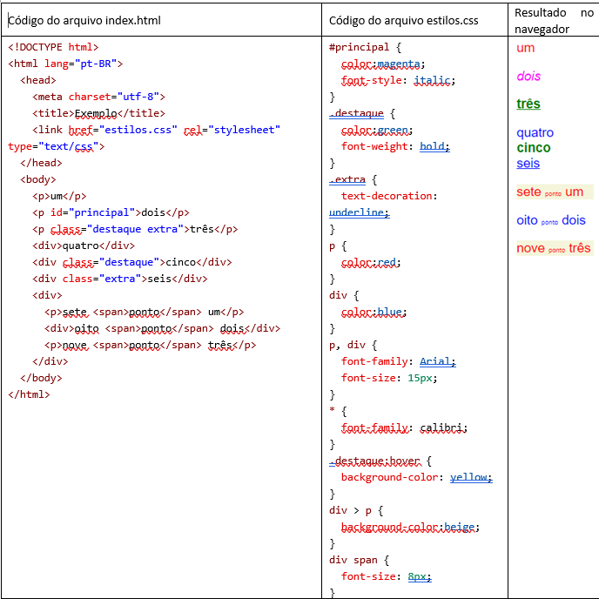
Introdução à linguagem de formatação CSS:

Slide 20
AULA 1 – PARTE 2

